Slide 1
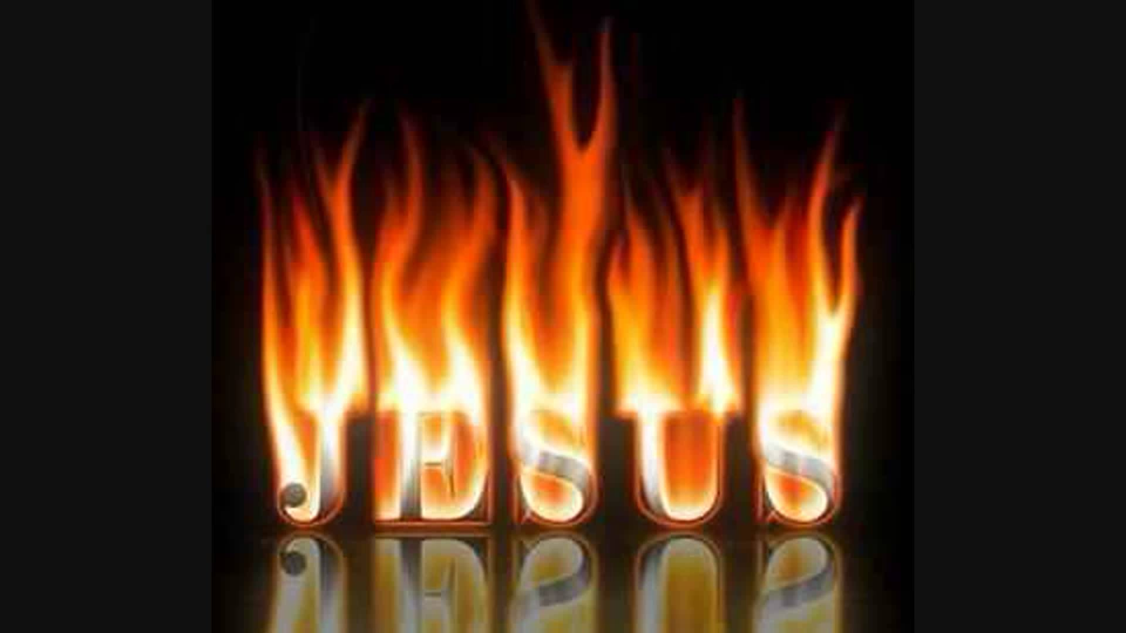
Restaurando Relaciones Transformando la Justicia
TRES COSAS PARA RECORDAR DEL FUEGO DE PAZ

Slide 2
Preguntas Curiosas Sobre el Fuego de Paz
Cuando un fuego destructor del conflicto es intenso, no es fácil elegir el propósito del Señor por encima de nuestro resultado deseado.
¿Cómo nos centramos en el Fuego de Paz en tales situaciones?
Hay tres principios que nos ayudan a mantenernos enfocados en el fuego de paz

Slide 3
Tres cosas que todo bombero del conflicto debe saber
El Señor está siempre en el trabajo.
Jamás duerme ni se adormece el que cuida de Israel. Salmo 121:4
Pero Jesús les respondía: Mi Padre aún hoy está trabajando, y yo también trabajo. Juan 5:17

Slide 4
El Señor está siempre trabajando
El Señor está obrando en cada una de sus historias de conflicto.
Si el Señor está siempre en el trabajo en medio del conflicto, ¿qué es lo que está haciendo?
Vamos a considerar tres cosas que Dios al estar trabajando siempre esta haciendo – pero habrá cosas adicionales que él está haciendo para que tu lo busques a el como el fuego de paz en cada conflicto.

Slide 5
El Señor está siempre trabajando
El Señor está siempre trabajando y te busca para darte el poder y ser usado para la gloria de Dios.
El Señor recorre con su mirada toda la tierra, y está listo para ayudar a quienes le son fieles.” 2 Cronicas 16:9a
Entonces oí la voz del Señor que decía: ¿A quién enviaré? ¿Quién irá por nosotros? Y respondí: Aquí estoy. ¡Envíame a mí!” Isaías 6:8

Slide 6
Preguntas Curiosas Sobre el Fuego de Paz
Señor, ¿me estás buscando?
Aquí estoy, ¿qué quieres que haga en respuesta a este fuego destructor del conflicto?

Slide 7
El Señor está siempre esta trabajando
El Señor está siempre esta trabajando transformando a su pueblo en la imagen de Cristo
Porque somos hechura de Dios, creados en Cristo Jesús para buenas obras, las cuales Dios dispuso de antemano a fin de que las pongamos en práctica. Ephesios 2:10
Porque a los que Dios conoció de antemano, también los predestinó a ser transformados según la imagen de su Hijo,. Romanos 8:29

Slide 8
El Señor está siempre esta trabajando
Así, todos nosotros, que con el rostro descubierto reflejamos[a] como en un espejo la gloria del Señor, somos transformados a su semejanza con más y más gloria por la acción del Señor, que es el Espíritu. 2 Corintios 3:18
Estoy convencido de esto: el que comenzó tan buena obra en ustedes la irá perfeccionando hasta el día de Cristo Jesús. Filipenses 1:6

Slide 9
Una Pregunta Curiosa Sobre el Fuego de Paz
Señor, ¿hay algo que este conflicto ha expuesto sobre mí que quieres cambiar para ser más como Cristo?

Slide 10
El Señor está siempre esta trabajando
El Señor está siempre trabajando cumpliendo su propósito y buen placer.
Así que, mis queridos hermanos, como han obedecido siempre —no solo en mi presencia, sino mucho más ahora en mi ausencia— lleven a cabo su salvación con temor y temblor, 13 pues Dios es quien produce en ustedes tanto el querer como el hacer para que se cumpla su buena voluntad. Filipenses 2:12-13
Has visto bien —dijo el Señor—, porque yo estoy alerta[a] para que se cumpla mi palabra.” Jeremías 1:12

Slide 11
Una Pregunta Curiosa Sobre el Fuego de Paz
Señor, ¿cómo quieres usarme para lograr tu propósito y buen placer en este conflicto?

Slide 12
Tres cosas que cada bombero conflicto debe saber
1) El Señor está siempre esta trabajando.
2) El Señor corrige a los que ama.

Slide 13
El Señor corrige a los que ama.
La corrección del Señor es el camino a la vida.
El mandamiento es una lámpara, la enseñanza es una luz y la disciplina es el camino a la vida.. Proverbios 6:23
El Señor a menudo usa el conflicto para enseñarnos y corregirnos en áreas de la vida donde necesitamos aprender sus caminos. El conflicto expone estas necesidades.
Hay beneficios prometidos a someterse a la corrección del Señor.

Slide 14
El Señor corrige a los que ama.
Cuando nos sometemos a la corrección del Señor, derrama su espíritu sobre nosotros y nos revela su palabra mientras lo buscamos.
Respondan a mis reprensiones, y yo les abriré mi corazón; les daré a conocer mis pensamientos.. Prov. 1:23

Slide 15
El Señor corrige a los que ama.
La corrección del Señor es una señal de su amor por nosotros.
Hijo mío, no desprecies la disciplina del Señor, ni te ofendas por sus reprensiones. Porque el Señor disciplina a los que ama, como corrige un padre a su hijo querido. Prov. 3:11-12

Slide 16
El Señor corrige a los que ama.
El Señor honra a aquellos que escuchan su corrección.
El que desprecia la disciplina sufre pobreza y deshonra; el que atiende la corrección recibe grandes honores. Prov. 13:18

Slide 17
El Señor corrige a los que ama.
Los que escuchan la corrección del Señor son considerados sabios.
El que atiende a la crítica edificante habitará entre los sabios. Prov. 15:31

Slide 18
El Señor corrige a los que ama.
La Biblia nos advierte en contra de rechazar la corrección del Señor.

Slide 19
El Señor corrige a los que ama.
Los que rechazan la corrección del Señor se desprecian.
El que rechaza la corrección se desprecia a sí mismo; el que la atiende gana entendimiento. Prov. 15:32

Slide 20
El Señor corrige a los que ama.
Cuando rechazamos la corrección del Señor, podemos llevar a otros a descarriarse de los caminos de Dios.
El que atiende a la corrección va camino a la vida; el que la rechaza se pierde. Prov. 10:17

Slide 21
El Señor corrige a los que ama.
Los que rechazan la corrección del Señor son considerados necios.
El que ama la disciplina ama el conocimiento, pero el que la aborrece es un necio. Prov. 12:1

Slide 22
Una Pregunta Curiosa Sobre el Fuego de Paz
Señor, ¿hay algo que he dicho o hecho en este conflicto que quieres corregir?

Slide 23
Tres cosas que cada bombero conflicto debe saber
1) El Señor está siempre esta trabajando.
2) El Señor corrige a los que ama.
3) El secreto de dar gracias en todas las circunstancias.

Slide 24
Dando gracias
Cuando damos gracias a Dios, dirige nuestra atención lejos de la historia del fuego destructor hacia el fuego de paz.
Dar gracias nos lleva a la presencia de Dios – donde él puede revelar su propósito y su poder qu eesta disponible para nosotros.

Slide 25
Dando gracias
Es la voluntad de Dios que estemos agradecidos en todo momento, incluso en medio del conflicto.
Den gracias a Dios en toda situación, porque esta es su voluntad para ustedes en Cristo Jesús. 1 Tesalonicenses 5:18

Slide 26
Dando gracias
Cuando oramos con acción de gracias, podemos darle al Señor nuestros pensamientos ansiosos a cambio de su paz que proteja nuestros corazones y mentes en medio de los incendios forestales.
No se inquieten por nada; más bien, en toda ocasión, con oración y ruego, presenten sus peticiones a Dios y denle gracias. 7 Y la paz de Dios, que sobrepasa todo entendimiento, cuidará sus corazones y sus pensamientos en Cristo Jesús. Filipenses 4:6-7

Slide 27
Dando gracias
El Señor quiere que su paz gobierne en nuestros corazones – nuestros corazones agradecidos.
Que gobierne en sus corazones la paz de Cristo, a la cual fueron llamados en un solo cuerpo. Y sean agradecidos. Colosenses 3:15

Slide 28
Una Pregunta Curiosa Sobre el Fuego de Paz
¿Has dado gracias mientras estás en medio de tu historia de conflicto?

Slide 29
Nota final: Resumiendo la Leccion 8
Una pregunta de la fuego de paz bien curiosa: ¿Cómo continuamos eligiendo el fuego de paz sobre el fuego destructor cuando un conflicto se vuelve intenso, personal y riesgoso?
Tres cosas para recordar.
El Señor está siempre en el trabajo.
La corrección del Señor es un camino de vida y bendición.
Dar gracias en todas las circunstancias.

